Slide 1
“Здоровий та безпечний спосіб життя” Виховний захід для учнів 6-9 класів
Підготувала:
педагог-організатор Гарник Олена Василівна
КЗ “Литвинецький ліцей”

Slide 2
Вступ
Найвища цінність суспільства – людина. Проте з кожним роком збільшується кількість чинників, які негативно впливають на її життя та здоров’я. Здебільшого ці чинники породжує сама людина: науково-технічний прогрес, діяльність людини, її необачне поводження з природою. Тому пріоритетом на сучасному етапі розвитку людини визнано безпеку кожної людини, особливо увагу суспільство сьогодні приділяє безпеці дитини. Під безпекою життєдіяльності слід розуміти характеристику існування людини в певному місті її перебування, що відображає збалансованість між впливом чинників, які загрожують життю або здоров’ю людини, та таких, що запобігають негативним наслідкам цієї життєдіяльності.

Slide 3
Мета:
Навчити учнів розуміти важливість здорового способу життя і безпеки, ознайомити їх із основними принципами та правилами збереження здоров'я.
Ознайомити з актуальними проблемами та ризиковими ситуаціями, що можуть виникнути при необережному ставленні до власного здоров'я та надати практичні поради щодо їх уникнення.
Формувати у дітей навички здорового способу життя, виховувати в них відповідальність за своє здоров'я та безпеку.
Розвивати у дітях розуміння взаємозв'язку між фізичним, психічним та соціальним здоров'ям, а також розвивати навички прийняття обґрунтованих рішень для збереження та підтримки свого здоров'я.
Виховувати в учнів усвідомлення власної відповідальності за здоров'я та безпеку не лише для себе, але й для оточуючих, сприяючи формуванню здорового середовища в колективі та суспільстві в цілому.

Slide 4
Здоровий спосіб життя – це дії людини, спрямовані на покрашення і збереження здоров'я за допомогою відповідного харчування, фізичної підготовки, морального настрою та відмови від шкідливих звичок.
Безпечний спосіб життя - це усвідомлене прийняття рішень та звичок, спрямованих на збереження фізичного та психічного здоров'я, зменшення ризиків і підтримку загального благополуччя.

Slide 6
Попрацюй з інфографікою

Slide 7
Попрацюй з інфографікою

Slide 8
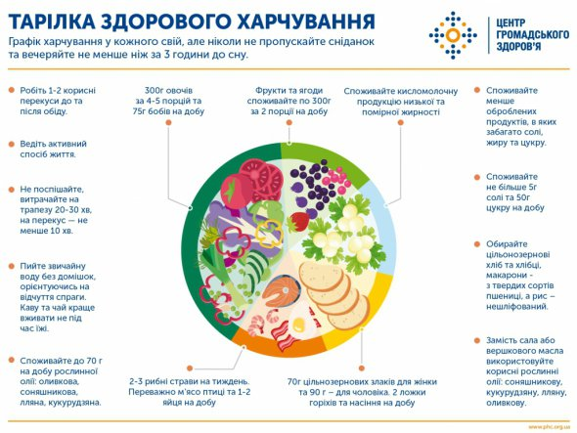
Попрацюй з інфографікою

Slide 9
Працюємо з відеоматеріалами

Slide 10
Попрацюй з інфографікою
Незапланована міграція, втрата домівок, грошей, стабільної роботи, а надто – близьких людей: майже два роки повномасштабної війни у певній мірі відобразився на всіх без виключення українцях. Постійні повітряні тривоги та втрата відчуття контролю над власним життям приносять стрес та тривожність. І попри те, що більшість громадян вже змогли адаптуватись до нових умов, це, хоч подекуди і непомітно, але все ж згубно впливає на психіку.
Як впливає на здоров'я війна можна дізнатися тут
Щоб вберегти ментальне здоров'я під час війни, психологи радять більше дослухатись до себе та максимально впорядкувати своє життя.

Slide 11
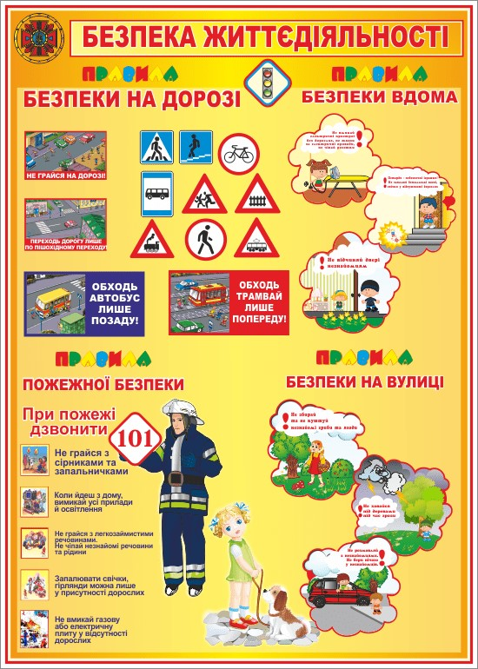
Попрацюй з інфографікою

Slide 12
Принципи безпечної життєдіяльності
Передбачати — означає:
вміти розпізнавати небезпечні ситуації;
передбачати наслідки своїх дій;
оцінювати ризик.
Запобігати — означає:
діяти так, щоб не потрапляти у небезпеки;
самому не створювати небезпеки (наприклад,
на дорозі й у транспорті);
вживати запобіжних заходів (наприклад,
встановлювати охоронну сигналізацію,
проводити пожежні тренування).
Діяти — означає:
не розгубитися, тобто бути фізично і
психологічно готовим діяти у небезпечній ситуації;
знати, що і як треба робити в таких випадках;
уміти зв’язуватись і взаємодіяти з рятувальними службами, правильно використовувати рятувальне спорядження;
не втрачати надії й боротися, зробити все можливе, щоб урятуватися самому і допомогти іншим.

Slide 13
Працюємо з відеоматеріалами

Slide 14
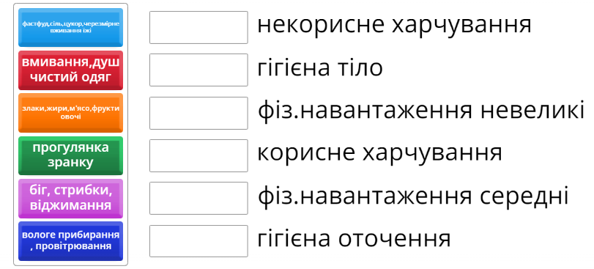
Інтерактивні вправи

Slide 15
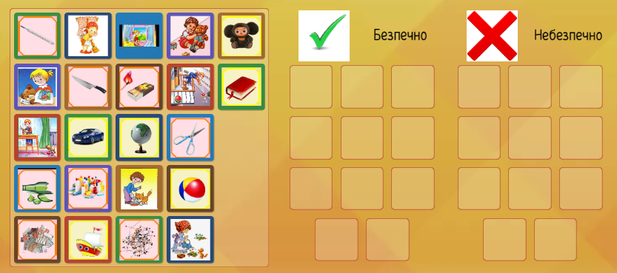
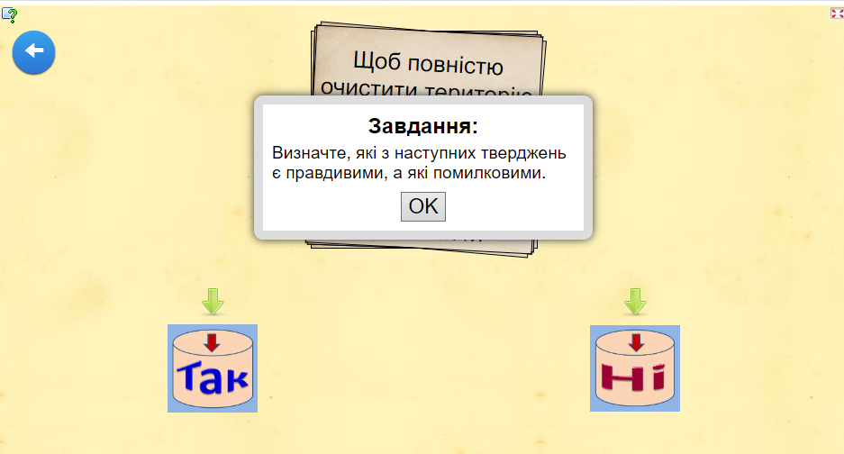
Інтерактивні вправи

Slide 16
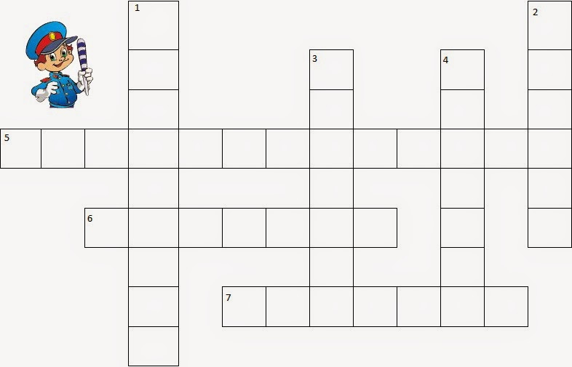
Кросворд
По горизонталі:
5. Працівник міліції, який стежить за порядком на дорогах.
6. Яма на дорозі.
7. Міський електричний рейковий транспорт.
По вертикалі:
1.Двоколісний улюбленець дітлахів.
2. Те, що може трапитися з недисциплінованими водіями.
3. Місце, де пасажири чекають на автобуси чи тролейбуси.
4.Чарівна коробка лікаря Айболитя.
ВЕЛОСИПЕД
АВАРІЯ
ЗУПИНКА
АПТЕЧКА
АВТ ІНС ЕК О
В БОЇ А
ТР МВ Й

Slide 17
Хмара слів

Slide 18
Рефлексія

Slide 19
Список використаних джерел
1. https://naurok.com.ua/metodichni-rekomendaci-shkola-spriyannya-zdorov-yu-52500.html
2. https://mocdc.mk.ua/news/vedi-zdorovij-sposib-zhittya-3/
3. https://www.youtube.com/watch?v=izh81HalTNE
4. https://baltapmsd.botg.gov.ua/12-korysnyh-zvychok-dlya-zdorovogo-imunitetu/
5. https://phc.org.ua/news/10-porad-zdorovogo-kharchuvannya-dlya-lyudey-60
6. https://www.youtube.com/watch?v=mIu1O0VFsvM
7. https://www.youtube.com/watch?v=bUB8sHrFwO4
8.https://www.slovoidilo.ua/2022/11/01/infografika/suspilstvo/ptsr-ta-zahostrennya-xronichnyx-xvorob-yak-vijna-vplyne-zdorovya-ukrayincziv
9. https://www.youtube.com/watch?v=grxp2hQDD6I
10. https://www.youtube.com/watch?app=desktop&v=3z99AxqocVM
11. https://naurok.com.ua/prezentaciya-principi-bezpechno-zhitt-diyalnosti-276492.html
12. https://www.youtube.com/watch?v=mwZpM2Rw49I
13.https://wordwall.net/resource/38437973/%D0%B7%D0%B4%D0%BE%D1%80%D0%BE%D0%B2%D0%B8%D0%B9-%D1%81%D0%BF%D0%BE%D1%81%D1%96%D0%B1-%D0%B6%D0%B8%D1%82%D1%82%D1%8F
14.https://wordwall.net/resource/39181865/%D0%B7%D0%B4%D0%BE%D1%80%D0%BE%D0%B2%D0%B8%D0%B9-%D1%81%D0%BF%D0%BE%D1%81%D1%96%D0%B1-%D0%B6%D0%B8%D1%82%D1%82%D1%8F
15.https://wordwall.net/resource/52909676/%D0%B1%D0%B5%D0%B7%D0%BF%D0%B5%D0%BA%D0%B0-%D0%B2%D0%B4%D0%BE%D0%BC%D0%B0
16. https://learningapps.org/31180008
17. https://kvpubd.kiev.ua/wp-content/uploads/2021/10/urok19-1.pdf

